Slide 1
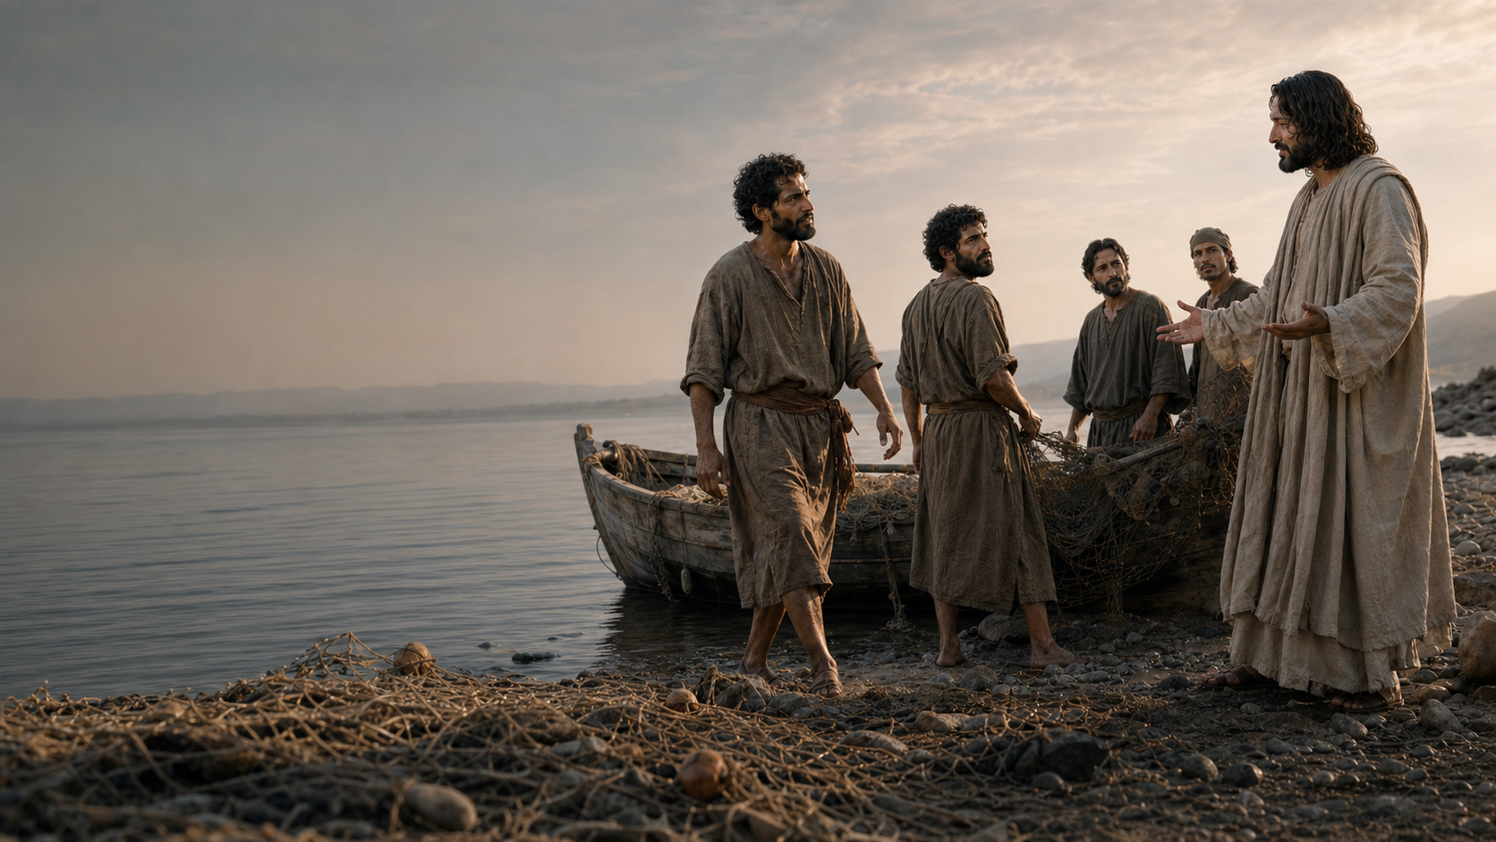
SÍGUEME
La llamada en la vida ordinaria
TE LLAMA AHÍ
EN MEDIO DE TU VIDA
No cuando todo esté listo;
hoy, entre tus redes.
«No me sacas fuera de lo que vivo, me enseñas cómo vivir»
1
2
3
4
5
VOLVER
MIRAR
LLAMAR
SOLTAR
CAMINAR
Jesús vuelve a Galilea
cuando Juan es arrestado.
Ve a dos hermanos
trabajando en la orilla.
«Venid detrás
de mí».
Dejan redes, barca
y seguridades.
Recorren Galilea
con Jesús.
La llamada nace
en una historia herida.
La vocación empieza
con una mirada concreta.
Primero relación;
después misión.
No todo se abandona:
se discierne qué ata.
Seguir se hace
anuncio y cuidado.
01
Notes:
Idea central: Jesús llama en una historia herida y en medio del trabajo ordinario.
No presentar las redes como algo malo: algunas sostienen la vida y otras necesitan ser soltadas o transformadas.
Invitar a reconocer una llamada concreta sin exigir una decisión inmediata.
La escena muestra exactamente a Jesús y cuatro pescadores.

Slide 2
CUATRO RESONANCIAS BÍBLICAS
Dios llama en lo cotidiano, enseña a escuchar y convierte la respuesta en servicio
01
Ex 3,1–4
02
1 Sam 3,8–10
03
Is 6,8
04
Col 3,17
NOMBRE EN EL TRABAJO
APRENDER LA VOZ
RESPUESTA DISPONIBLE
LO COTIDIANO OFRECIDO
«Moisés, Moisés.» «Heme aquí.»
«Habla, Señor, que tu siervo escucha.»
«Aquí estoy, envíame.»
«Todo cuanto hagáis, hacedlo en nombre del Señor.»
Dios llama a Moisés mientras cuida el rebaño: el trabajo ordinario se vuelve lugar de encuentro.
Samuel necesita ayuda para reconocer la voz. Discernir también es escuchar a otros y dar tiempo.
La respuesta nace después de escuchar y dejarse tocar. Disponibilidad no significa prisa ni presión.
La vocación no aparta de la vida: transforma palabras, tareas y relaciones en una forma de servir.
SÍNTESIS
Vida concreta · voz discernida · libertad para soltar · servicio cotidiano
Pregunta de fondo: ¿qué está pidiendo Jesús transformar dentro de lo que ya vivo?
02
Notes:
Las resonancias amplían el discernimiento: llamada en la tarea, voz reconocida con ayuda, disponibilidad y vida cotidiana ofrecida.
Leer las citas breves y preguntar qué criterio aporta cada una.
Evitar convertir la disponibilidad en prisa, heroísmo o presión.

Slide 3
PROPUESTA DE REUNIÓN · 70 MINUTOS
De las redes de cada día a una respuesta discernida
00′
1
ESCUCHAR
¿Qué frase convierte mi vida diaria en lugar de llamada?
Oír «Sígueme» completa, sin explicarla todavía.
08′
2
NOMBRAR
¿Dónde podría estar llamándome Jesús en lo que ya vivo?
Tarjeta: «redes que sostienen» / «redes que atan» / «con quién puedo caminar».
20′
3
ILUMINAR
¿Qué transforma Jesús y qué no desprecia de su vida anterior?
Leer Mt 4,12–23 y marcar: lugar, tareas, mirada, llamada, renuncias y camino.
38′
4
DISCERNIR
¿Cómo distinguir una llamada de la prisa, la culpa o la presión?
En tríos, revisar un caso: conservar, soltar y dar un paso pequeño.
58′
5
RESPONDER
¿Qué paso puedo dar esta semana sin abandonar mis responsabilidades?
Elegir un paso posible, una persona con quien contrastarlo y una fecha.
CRITERIO: no romantizar decisiones bruscas ni presentar trabajo, familia o estudio como obstáculos. Discernir con tiempo, comunidad, libertad, prudencia económica y ayuda competente. Compartir y pasar son opciones válidas.
03
Notes:
Materiales: audio de «Sígueme», tarjetas, bolígrafos y una cuerda o pequeño trozo de red opcional.
En el caso ficticio de la fase Discernir, separar: lo que conviene conservar, lo que conviene soltar y el siguiente paso pequeño.
No pedir decisiones vocacionales públicas. Compartir y pasar son opciones válidas.
Cerrar orando por el paso elegido y por la persona con quien se va a contrastar.

